Slide 1
Unidad 1.
¿Para qué nos alimentamos?

Slide 2
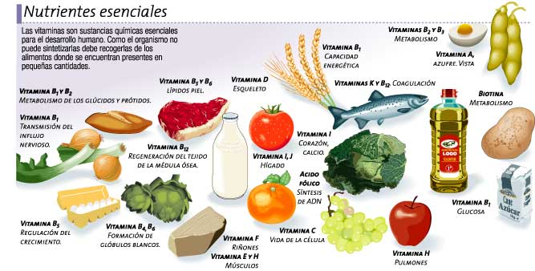
¿Que sabemos de nuestra alimentación?

Slide 3
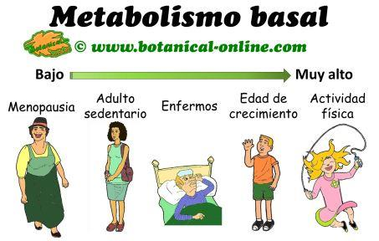
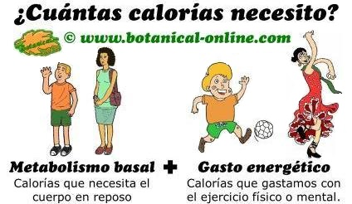

Slide 4
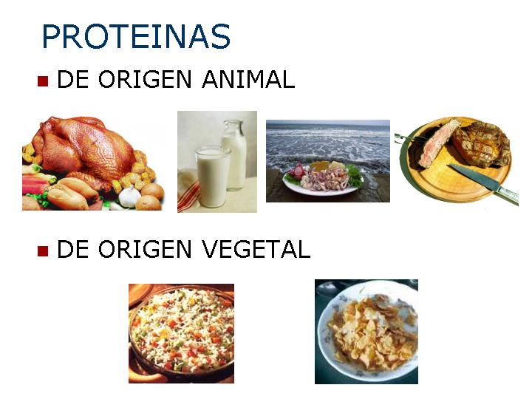

Slide 5
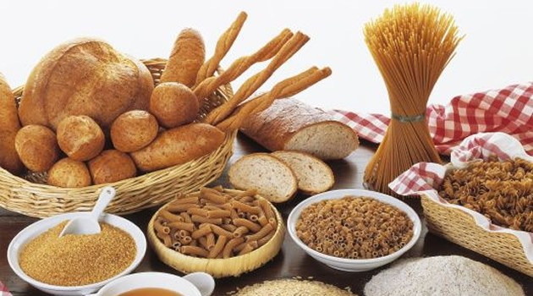

Slide 6
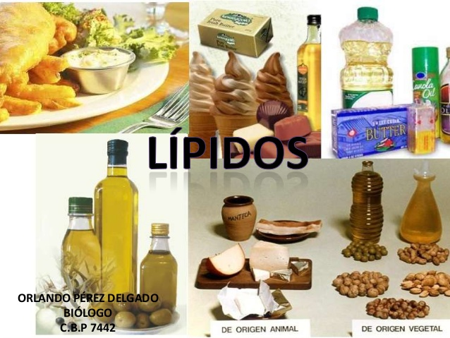

Slide 7
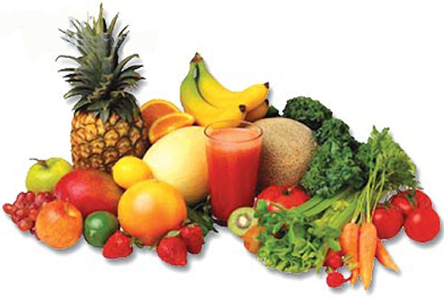
Las vitaminas...
¿Cuáles son? ¿Para qué sirven?

Slide 8
Identificando los nutrientes en los alimentos...
Necesitamos algunos materiales:
- Papel filtro.
- Gotario
- Reactivo de Biuret
- Reactivo de Fehling
- Reactivo de Sudan III
- Tinta Roja

Slide 9
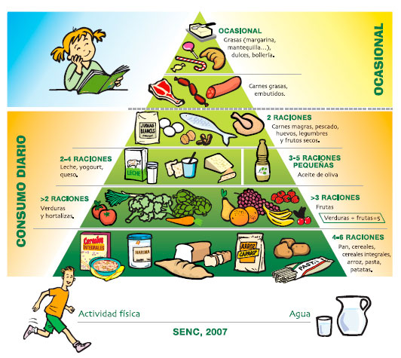
¿Que alimentos se deben consumir?
¿Que diferencia a esta piramide de
la pirámide del texto escolar?

Slide 10
Plato de prociones de alimentos. (45 mins).
A partir de la información de la página 23, elaborar un plato saludable y original. Crear el plato y sus ingredientes.
Explicar que aporta cada ingrediente del plato.
Averiguar cuantas calorías tendrá el plato.
Para la próxima clase, preparar el plato y compartirlo con el curso, se evaluará la presentación y proporción de alimentos saludables.
En esta clase, elaborar además una dieta para 5 días, para una persona de su misma edad y características.

